Slide 1
< 서원대학교 IT학부 >
학생 정보 관리 웹사이트
[ DB와 연동되는 웹 기반 프로그램 _ 최종발표 ]
발 표 일 : 2021-06-02
학 과 : 컴퓨터공학과
학 번 : 201811425
발 표 자 : 정 소 연

Slide 2
INDEX
FIRST.
프로그램 제공 기능
SECOND.
UI 구성
THIRD.
실행 화면

Slide 3
FIRST.
프로그램 제공 기능
대분류 | 중분류 | 단위 기능 | 설명 | 개발순위 | 구현여부
사용자 | 1. 로그인 | - | 로그인을 통해 제공 기능들을 이용할 수 있다. | R1 | O
 | 2. 학생관리 | 학생 등록 | 학생 정보를 등록할 수 있다. | R1 | O
 |  | 학생 검색 | 등록되어 있는 학생들을 검색할 수 있다. | R1 | O
 |  | 학생 정보 수정 | 학생의 정보를 수정할 수 있다. | R1 | O
 |  | 학생 정보 삭제 | 등록되어 있는 학생 정보를 삭제할 수 있다. | R1 | O
학생 정보 관리 웹사이트_최종발표

Slide 4
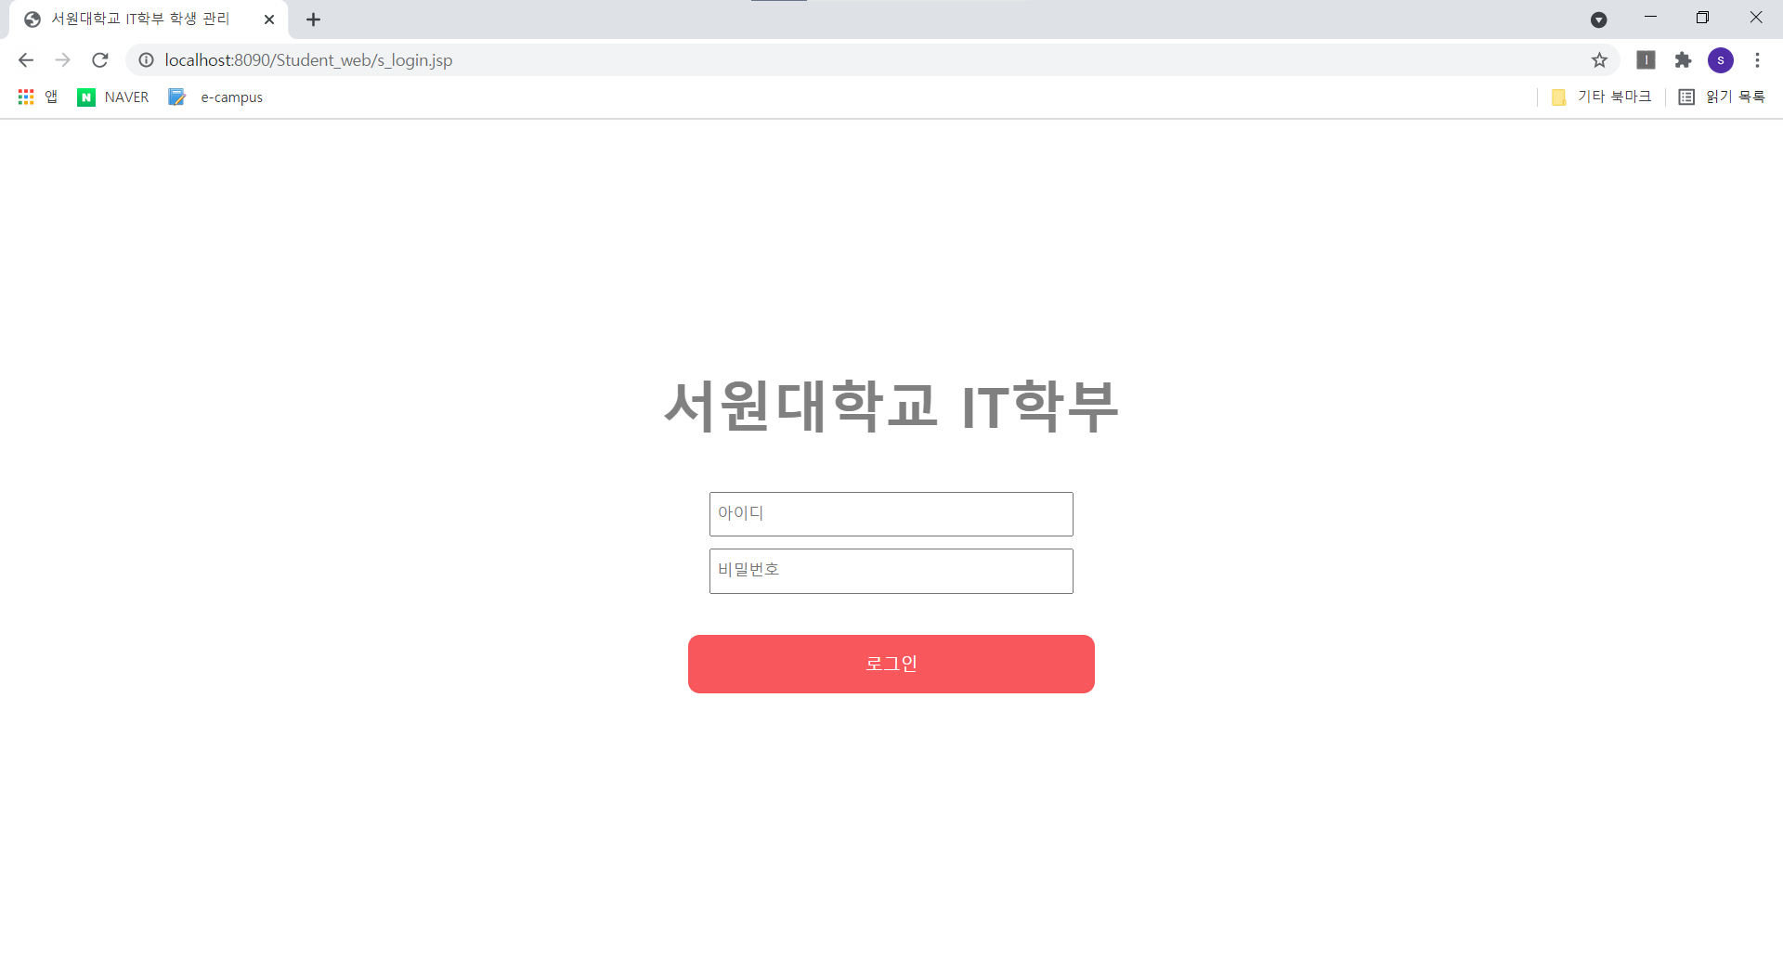
SECOND.
UI 구성 _ 초기화면
아이디와 비밀번호를 입력하여 로그인을 한다.
학생 정보 관리 웹사이트_최종발표

Slide 5
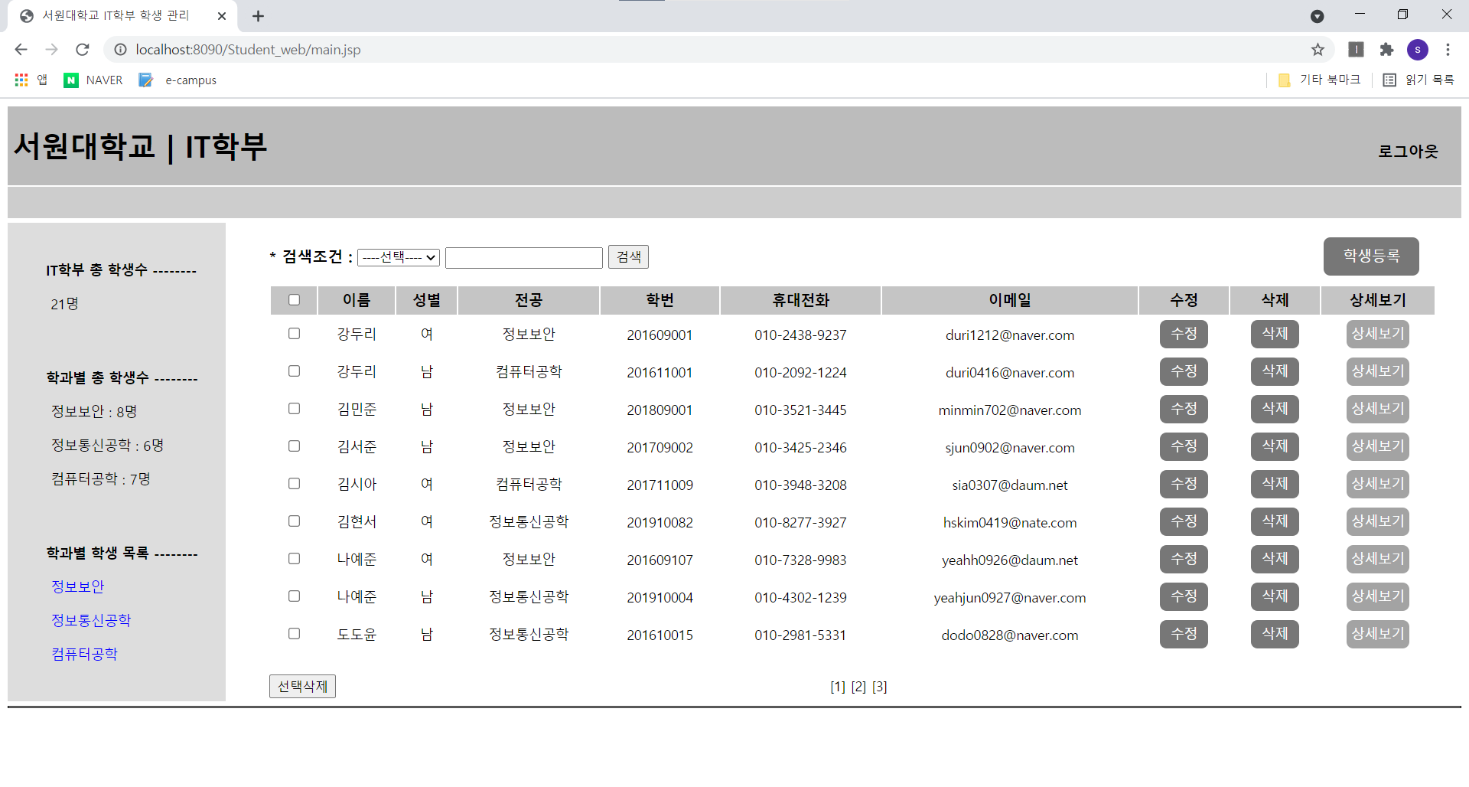
SECOND.
UI 구성 _ 메인화면
로그아웃 기능
총 학생수 & 학과별 학생 수 출력
학생 검색 기능
학생 등록 버튼
페이지
정보 삭제 버튼
전체 정보 출력 버튼
체크박스 선택 삭제 버튼
정보 수정 버튼
학과별 학생 출력
학생 정보 관리 웹사이트_최종발표

Slide 6
THIRD.
실행화면_ 로그인
학생 정보 관리 웹사이트_최종발표

Slide 7
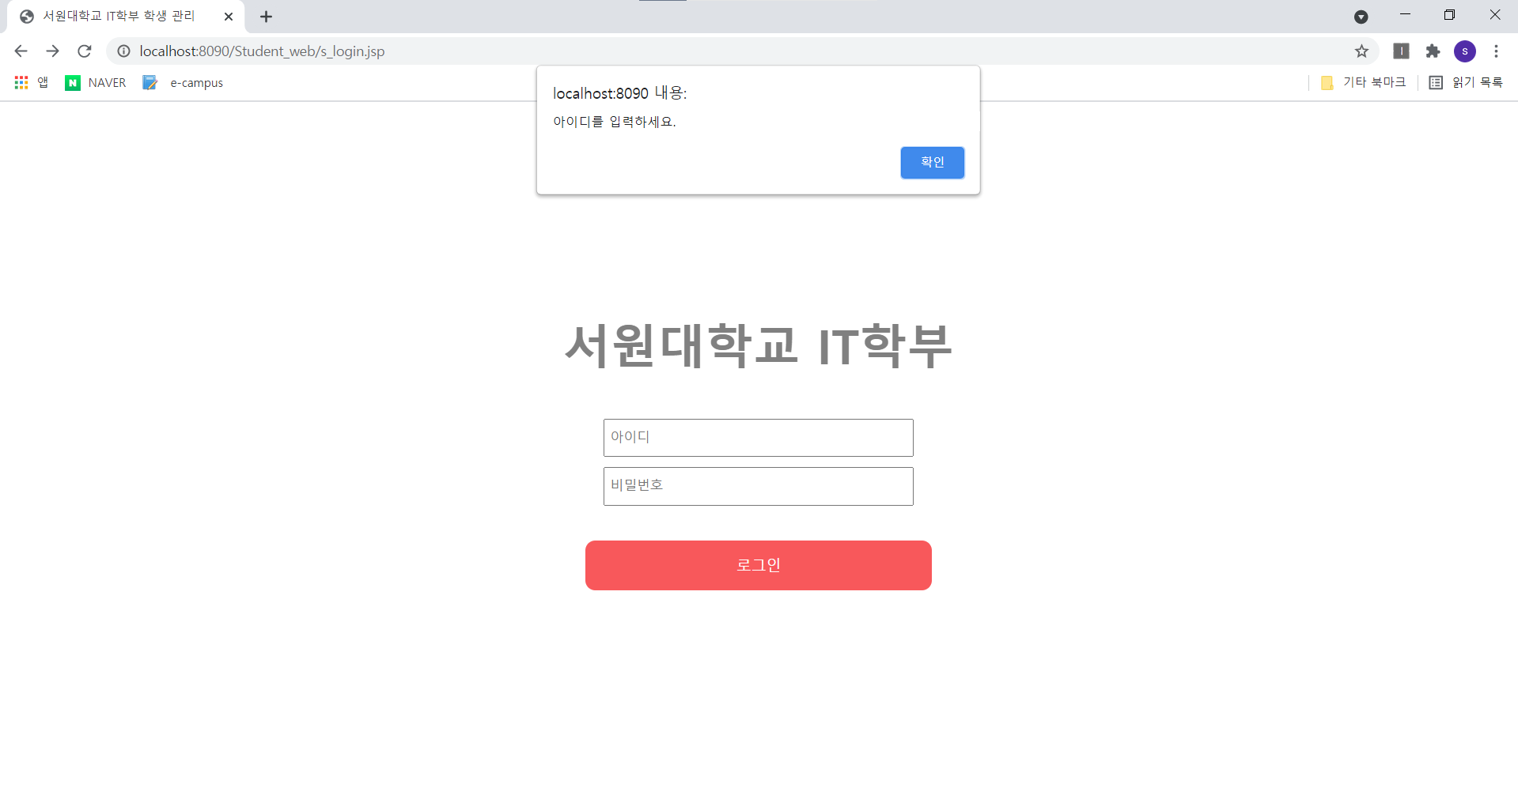
THIRD.
실행화면_ 로그인 (로그인 정보를 입력하지 않은 경우)
학생 정보 관리 웹사이트_최종발표

Slide 8
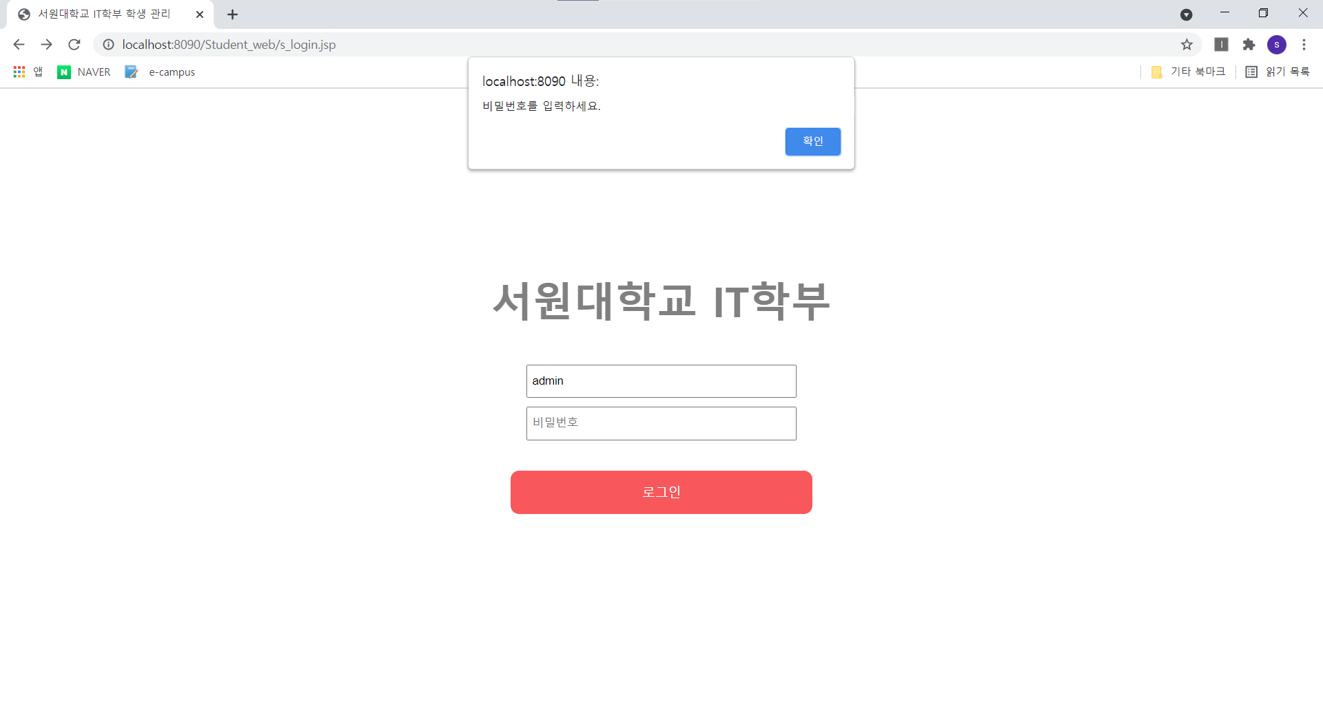
THIRD.
실행화면_ 로그인 (로그인 정보를 입력하지 않은 경우)
학생 정보 관리 웹사이트_최종발표

Slide 9
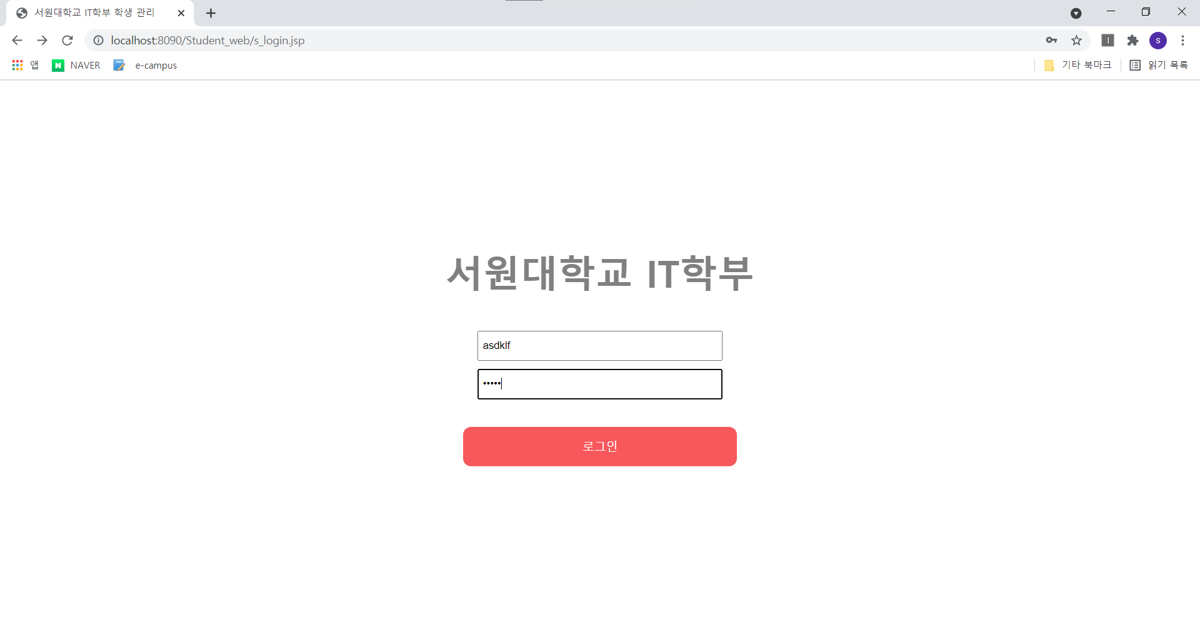
THIRD.
실행화면_ 로그인 (로그인 정보가 올바르지 않은 경우)
학생 정보 관리 웹사이트_최종발표

Slide 10
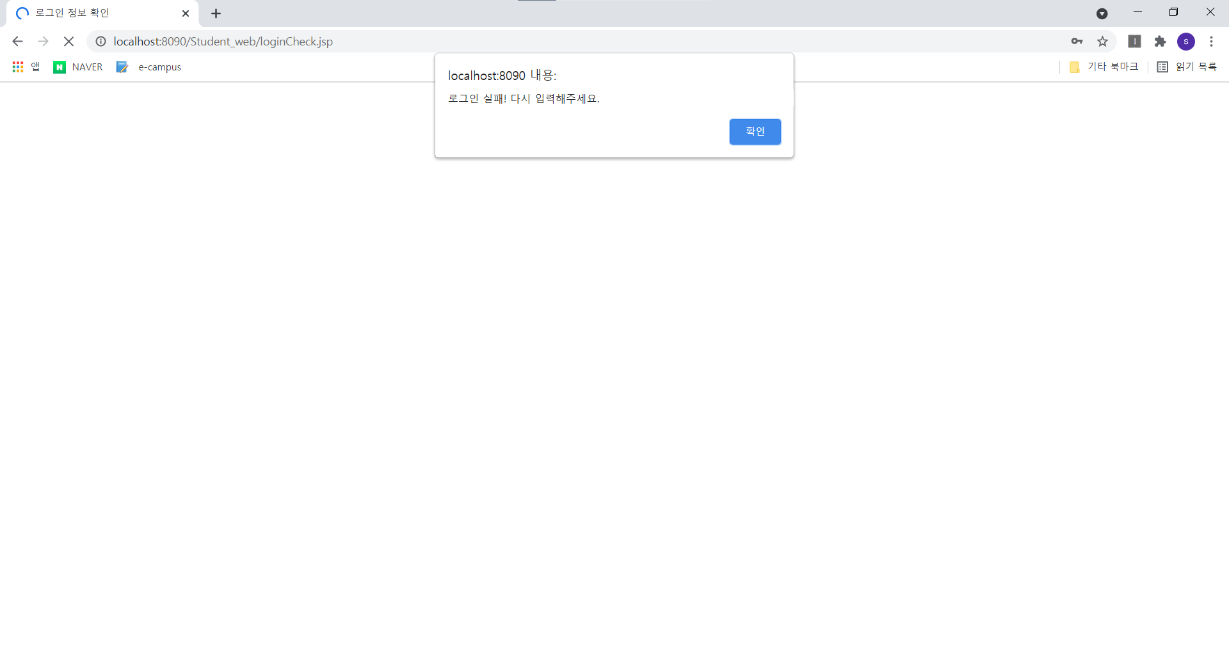
THIRD.
실행화면_ 로그인 (로그인 정보가 올바르지 않은 경우)
학생 정보 관리 웹사이트_최종발표

Slide 11

THIRD.
실행화면_ 로그인
학생 정보 관리 웹사이트_최종발표

Slide 12
THIRD.
실행화면_ 메인화면
학생 정보 관리 웹사이트_최종발표

Slide 13
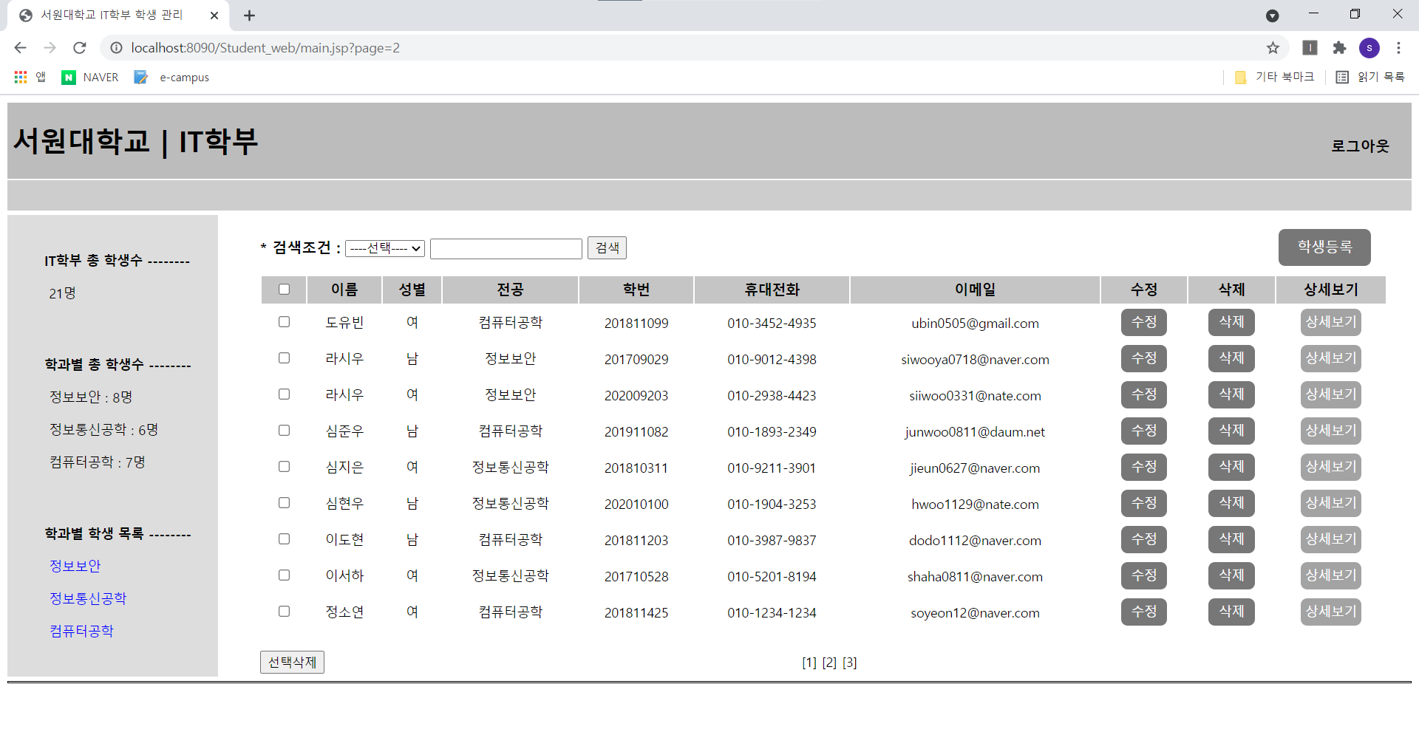
THIRD.
실행화면_ 메인화면
학생 정보 관리 웹사이트_최종발표

Slide 14
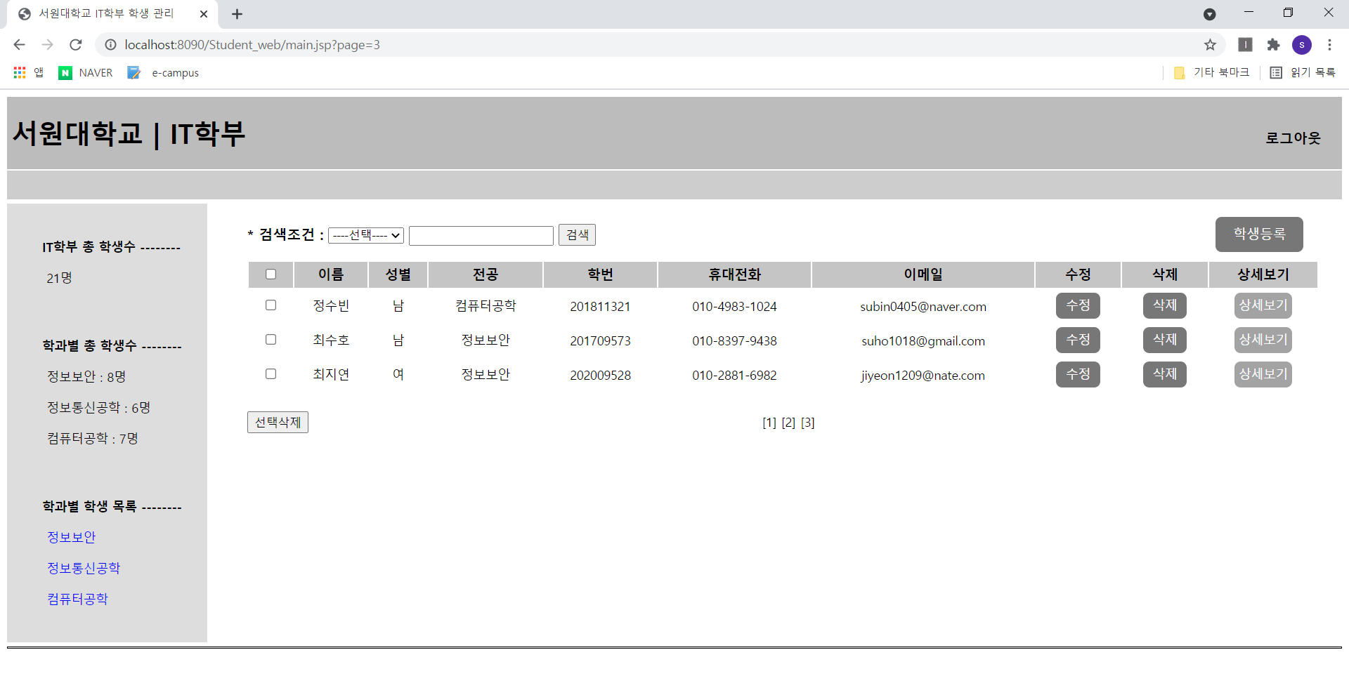
THIRD.
실행화면_ 메인화면
학생 정보 관리 웹사이트_최종발표

Slide 15

THIRD.
실행화면_ 학생등록
학생 정보 관리 웹사이트_최종발표

Slide 16
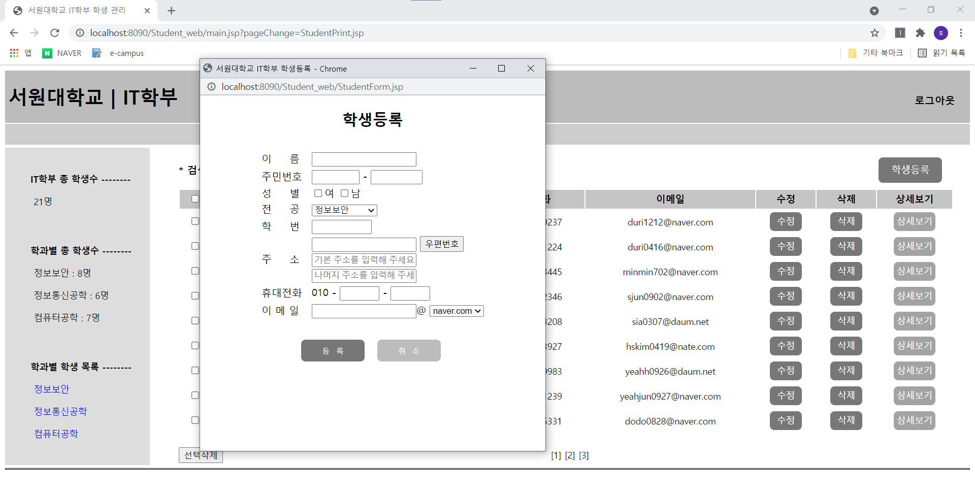
THIRD.
실행화면_ 학생등록
학생 정보 관리 웹사이트_최종발표

Slide 17
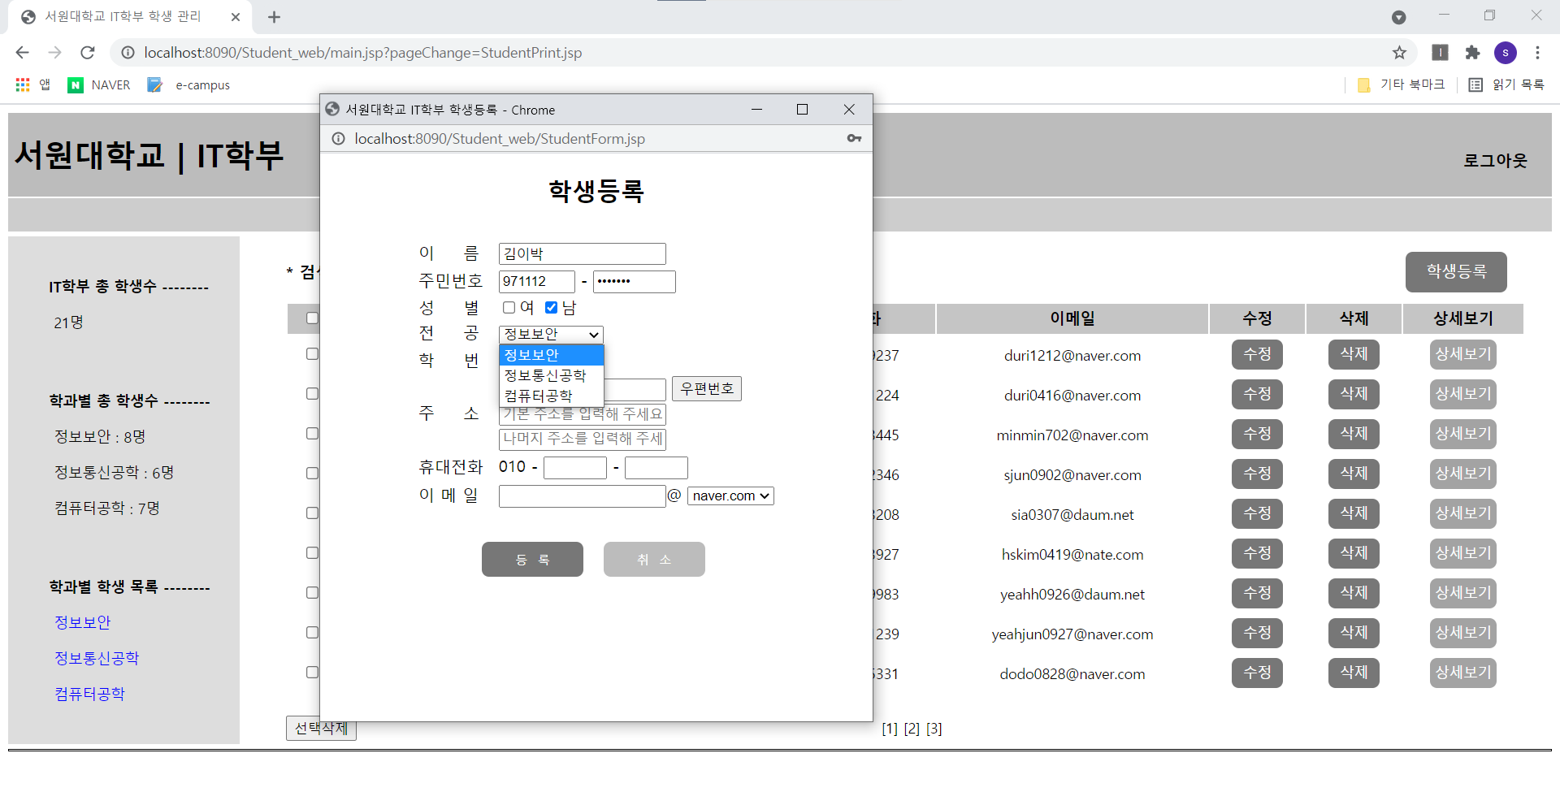
THIRD.
실행화면_ 학생등록
학생 정보 관리 웹사이트_최종발표

Slide 18
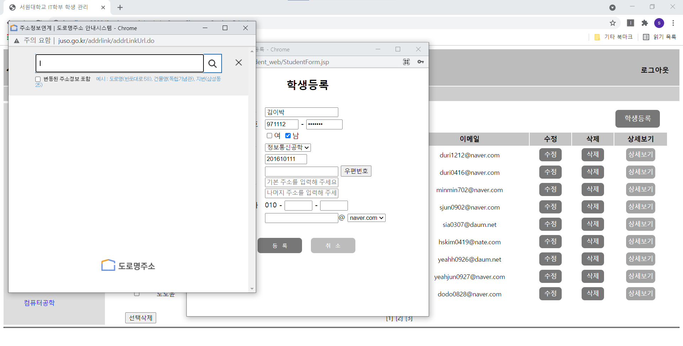
THIRD.
실행화면_ 학생등록
학생 정보 관리 웹사이트_최종발표

Slide 19
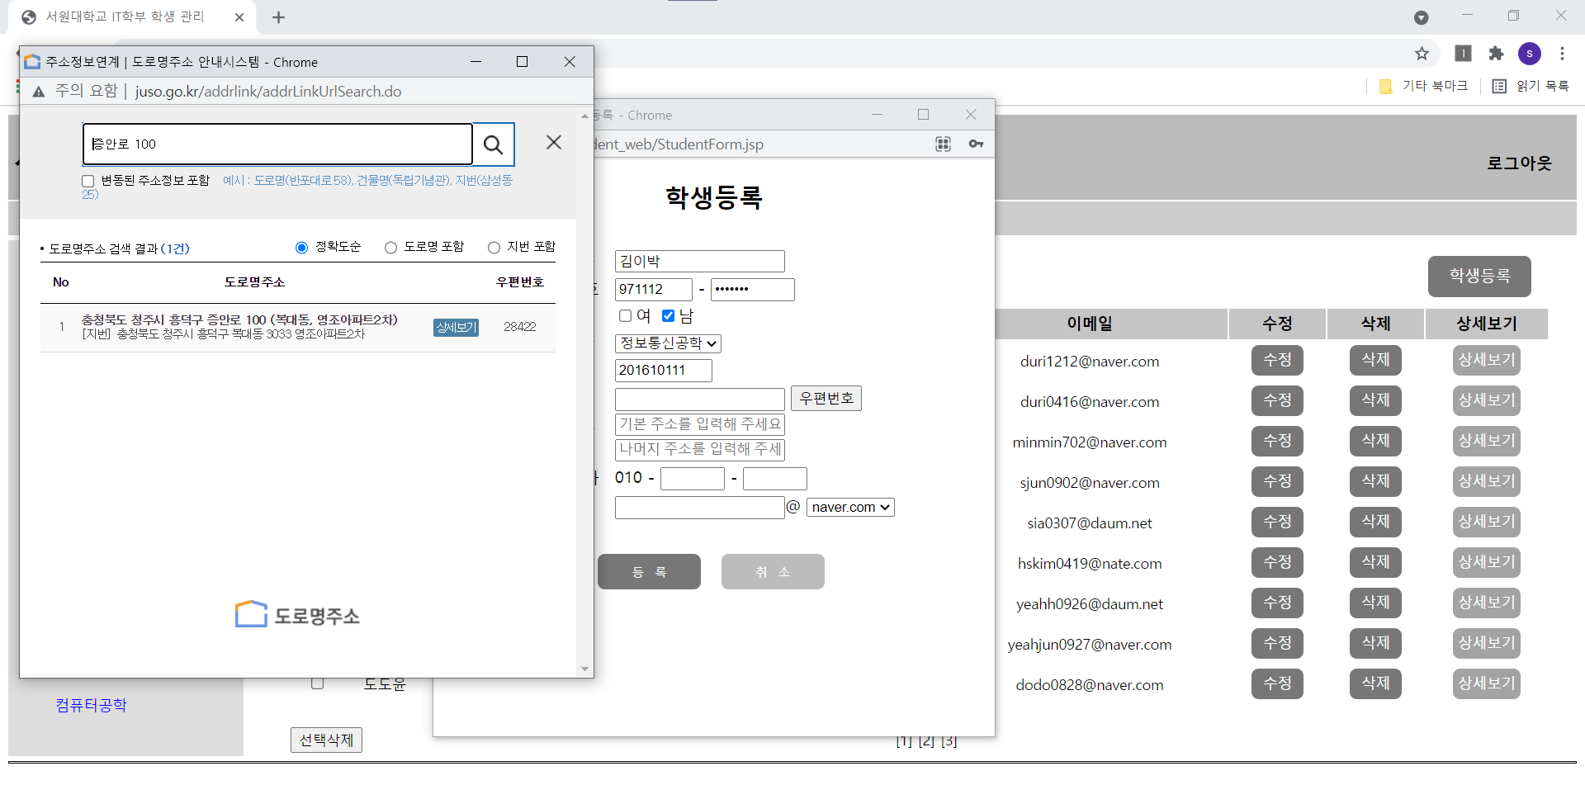
THIRD.
실행화면_ 학생등록
학생 정보 관리 웹사이트_최종발표

Slide 20
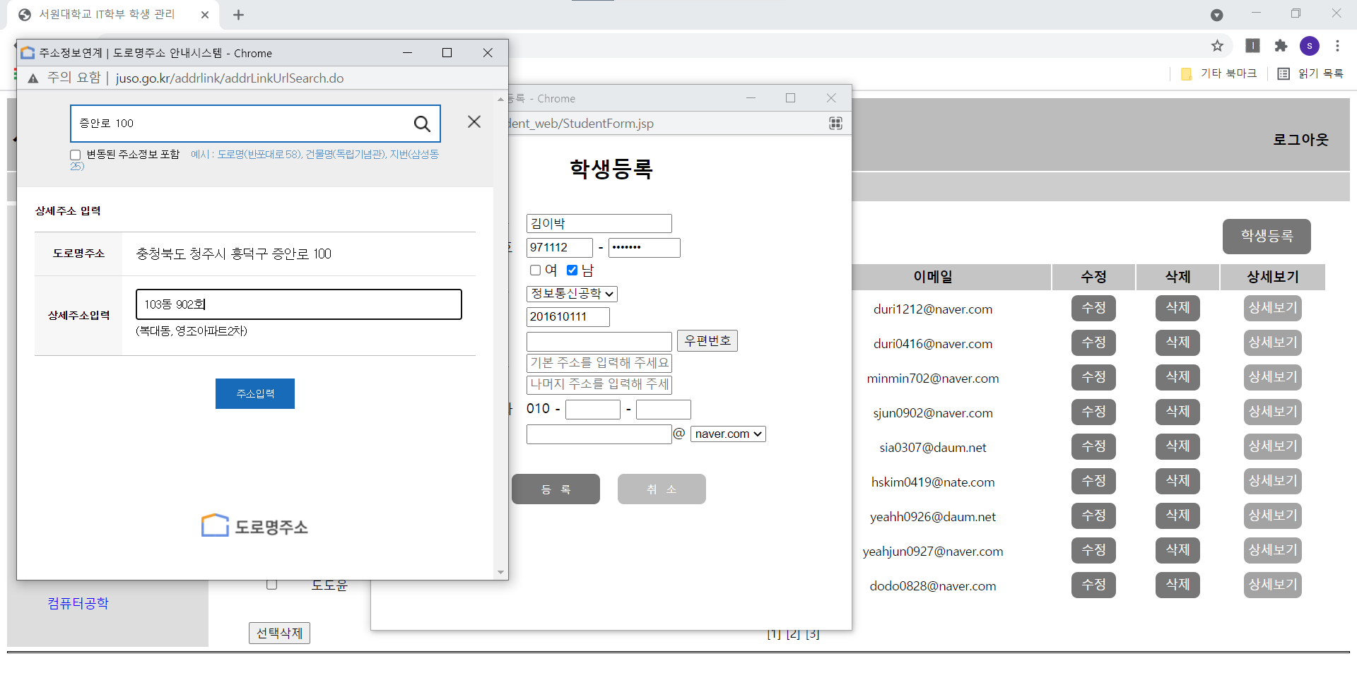
THIRD.
실행화면_ 학생등록
학생 정보 관리 웹사이트_최종발표

Slide 21
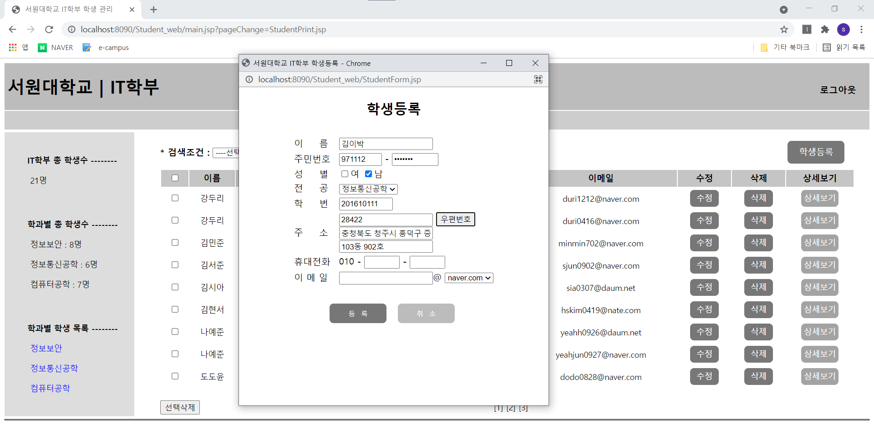
THIRD.
실행화면_ 학생등록
학생 정보 관리 웹사이트_최종발표

Slide 22
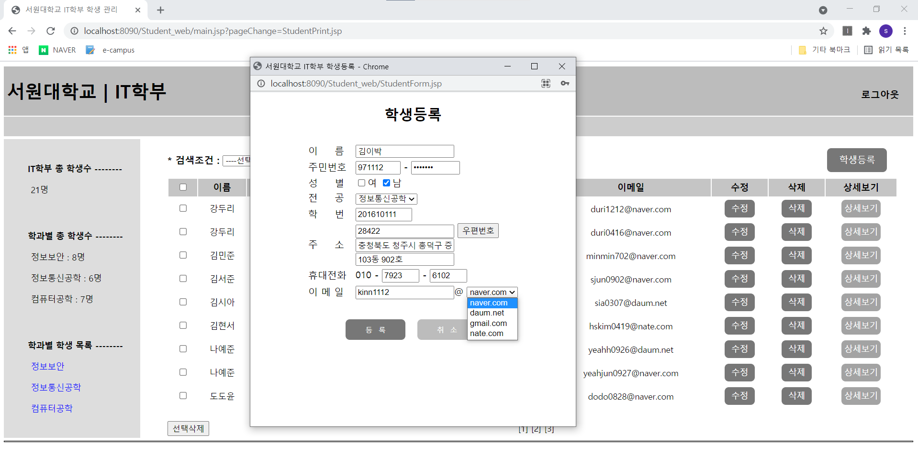
THIRD.
실행화면_ 학생등록
학생 정보 관리 웹사이트_최종발표

Slide 23
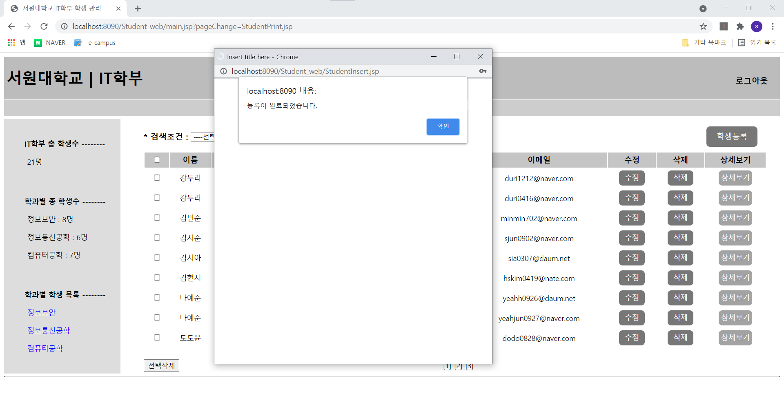
THIRD.
실행화면_ 학생등록
학생 정보 관리 웹사이트_최종발표

Slide 24
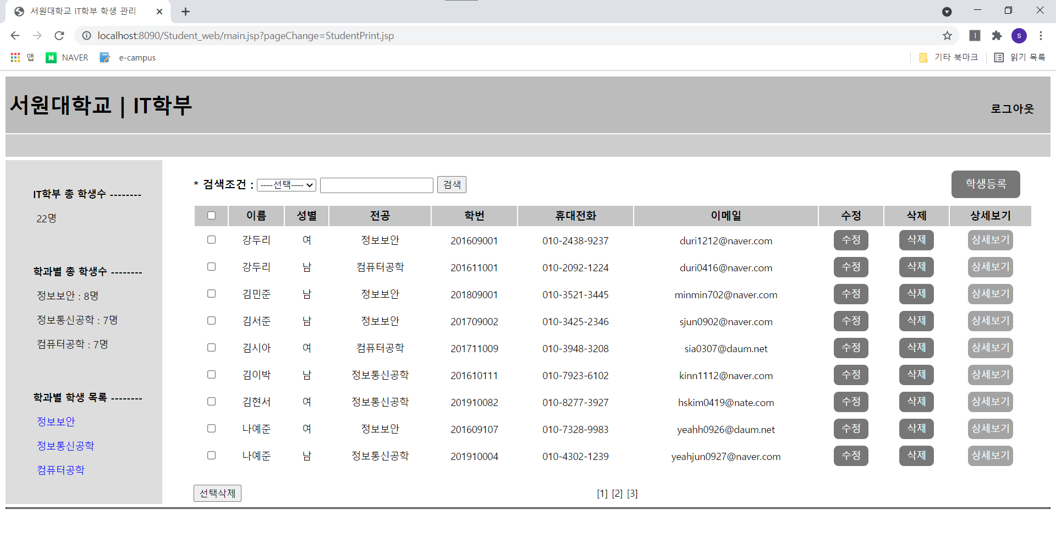
THIRD.
실행화면_ 학생등록
학생 정보 관리 웹사이트_최종발표

Slide 25
THIRD.
실행화면_ 학생 정보 수정
학생 정보 관리 웹사이트_최종발표

Slide 26
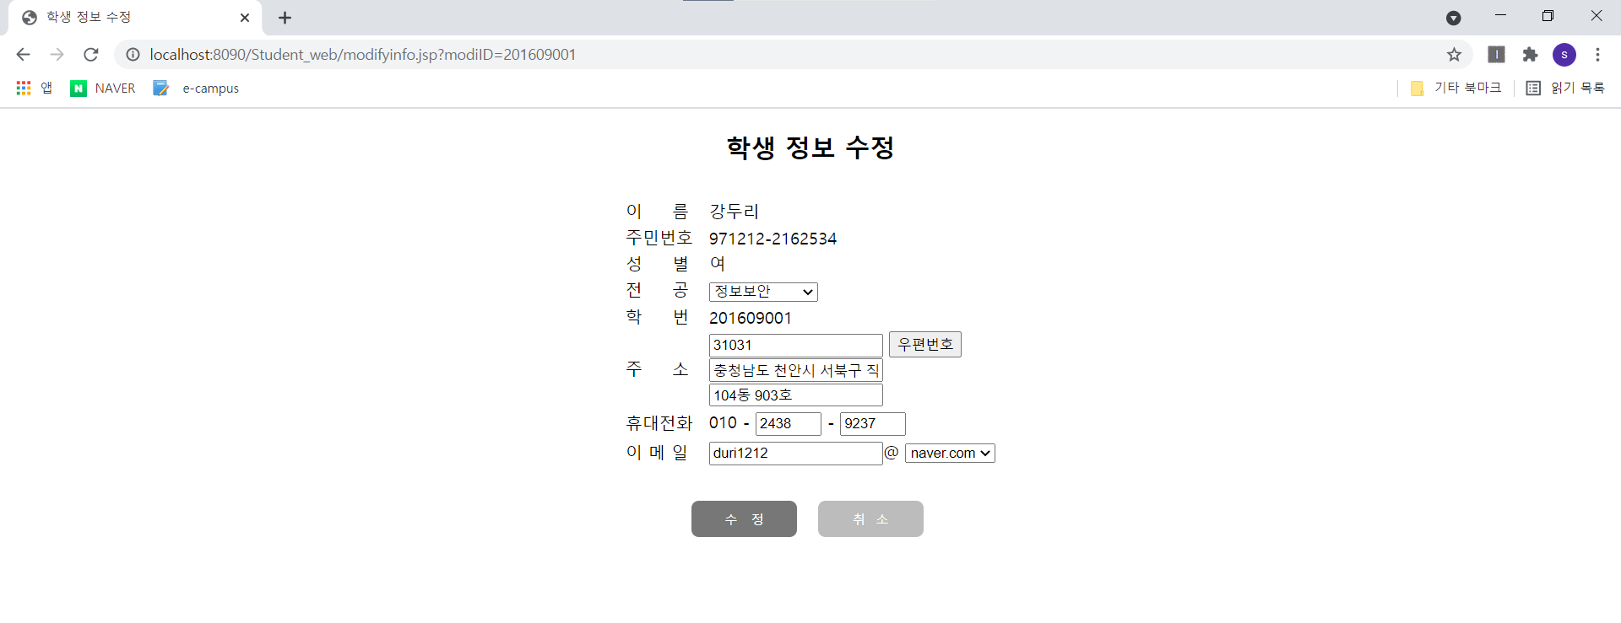
THIRD.
실행화면_ 학생 정보 수정
학생 정보 관리 웹사이트_최종발표

Slide 27

THIRD.
실행화면_ 학생 정보 수정
학생 정보 관리 웹사이트_최종발표

Slide 28
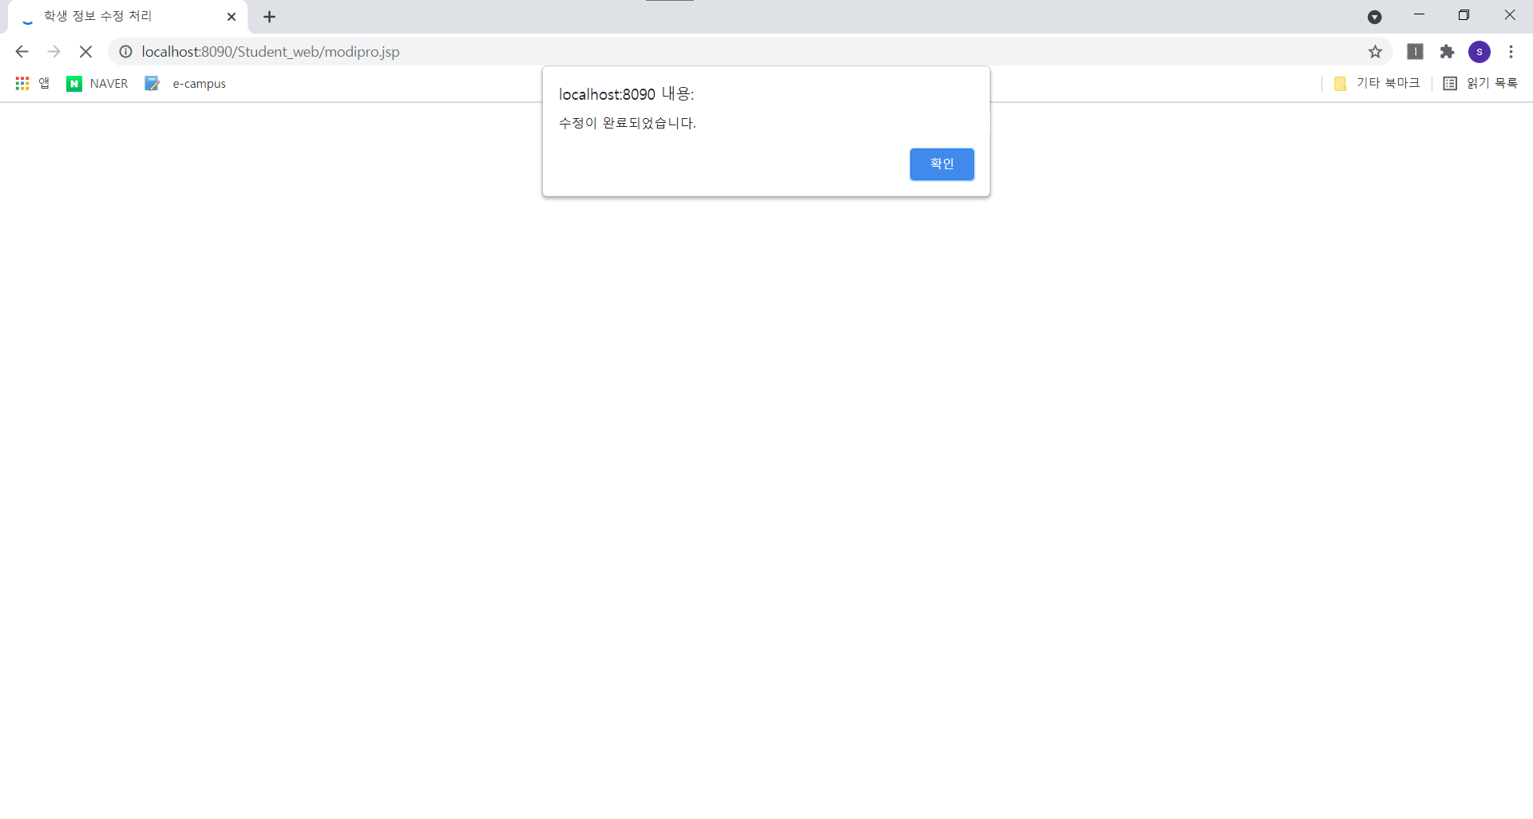
THIRD.
실행화면_ 학생 정보 수정
학생 정보 관리 웹사이트_최종발표

Slide 29

THIRD.
실행화면_ 학생 정보 수정
학생 정보 관리 웹사이트_최종발표

Slide 30
THIRD.
실행화면_ 학생 정보 상세보기
학생 정보 관리 웹사이트_최종발표

Slide 31
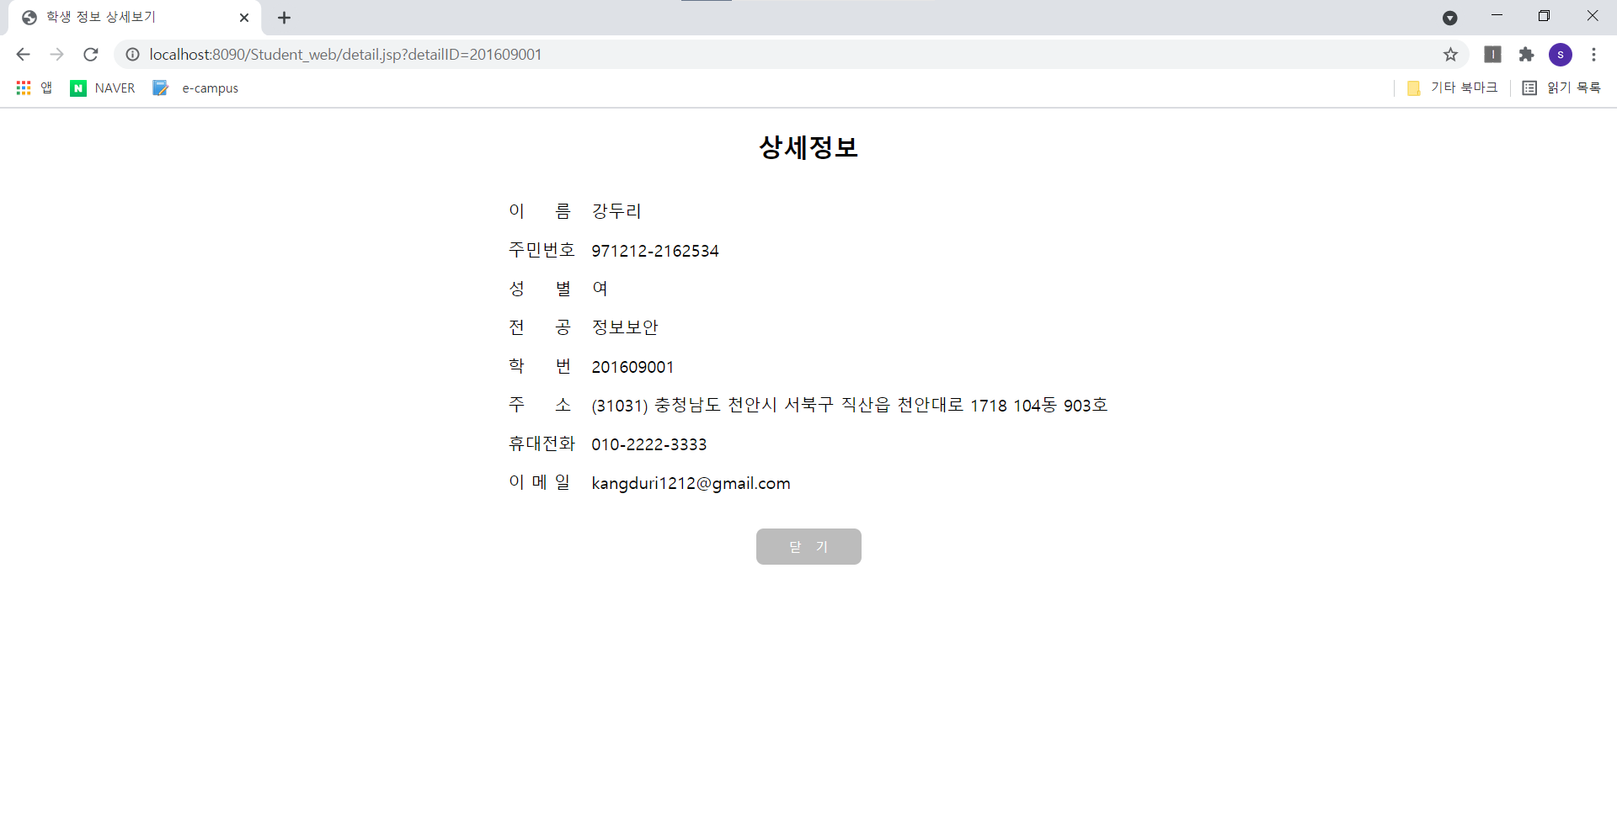
THIRD.
실행화면_ 학생 정보 상세보기
학생 정보 관리 웹사이트_최종발표

Slide 32
THIRD.
실행화면_ 학생 정보 검색
학생 정보 관리 웹사이트_최종발표

Slide 33
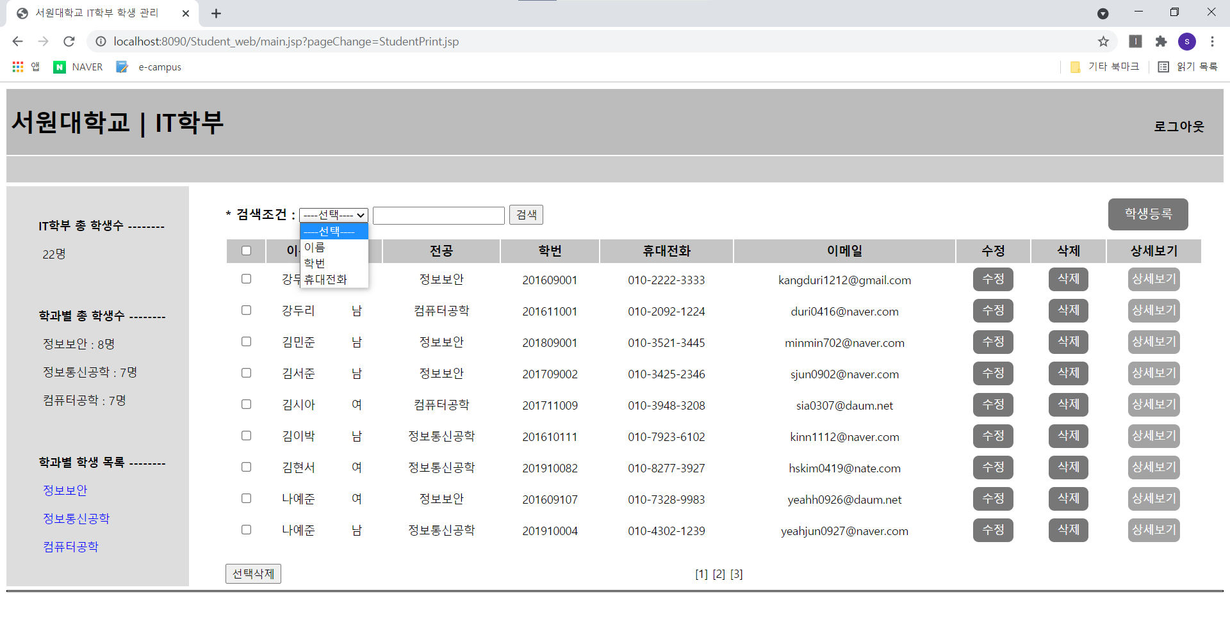
THIRD.
실행화면_ 학생 정보 검색
학생 정보 관리 웹사이트_최종발표

Slide 34

THIRD.
실행화면_ 학생 정보 검색 (이름)
학생 정보 관리 웹사이트_최종발표

Slide 35
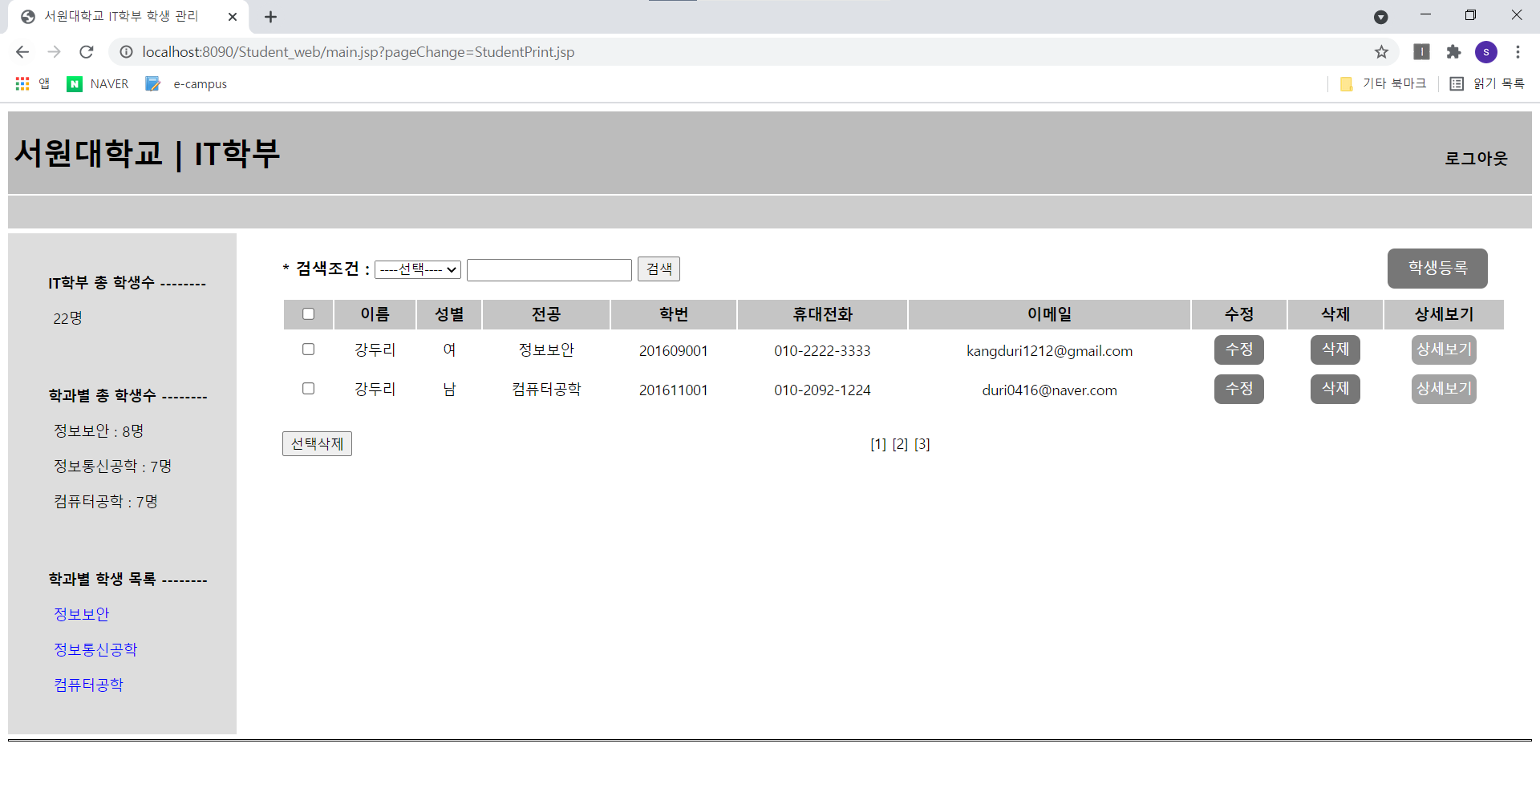
THIRD.
실행화면_ 학생 정보 검색 (이름)
학생 정보 관리 웹사이트_최종발표

Slide 36
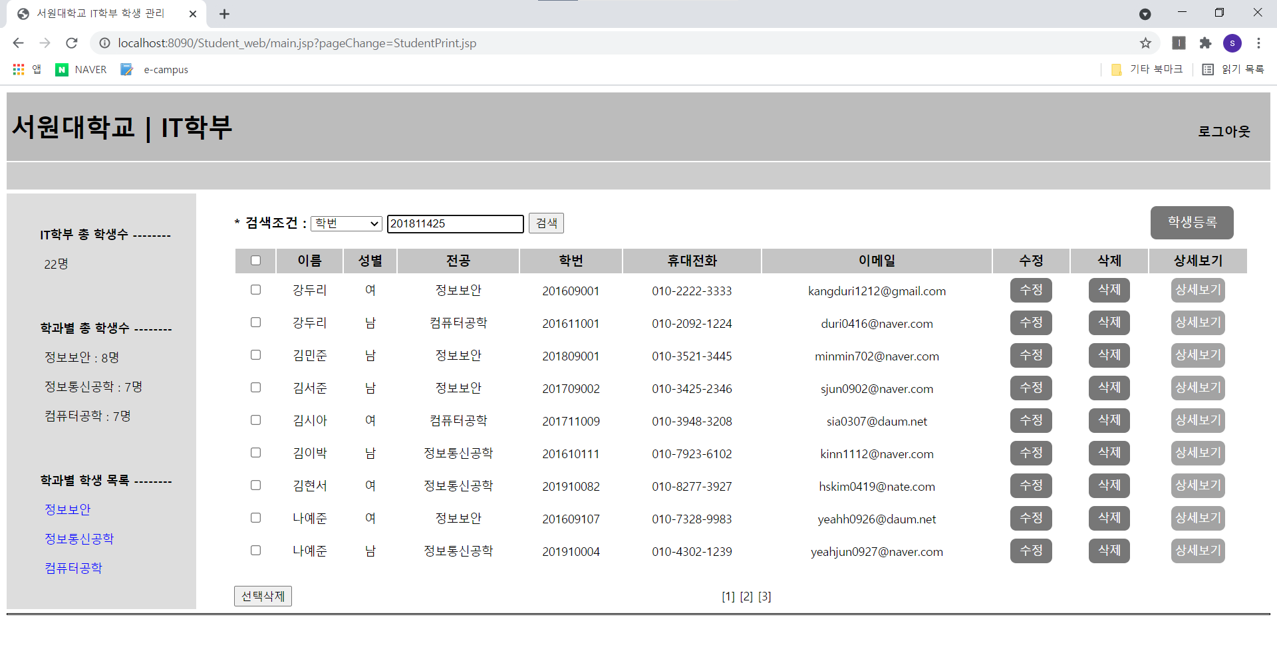
THIRD.
실행화면_ 학생 정보 검색 (학번)
학생 정보 관리 웹사이트_최종발표

Slide 37
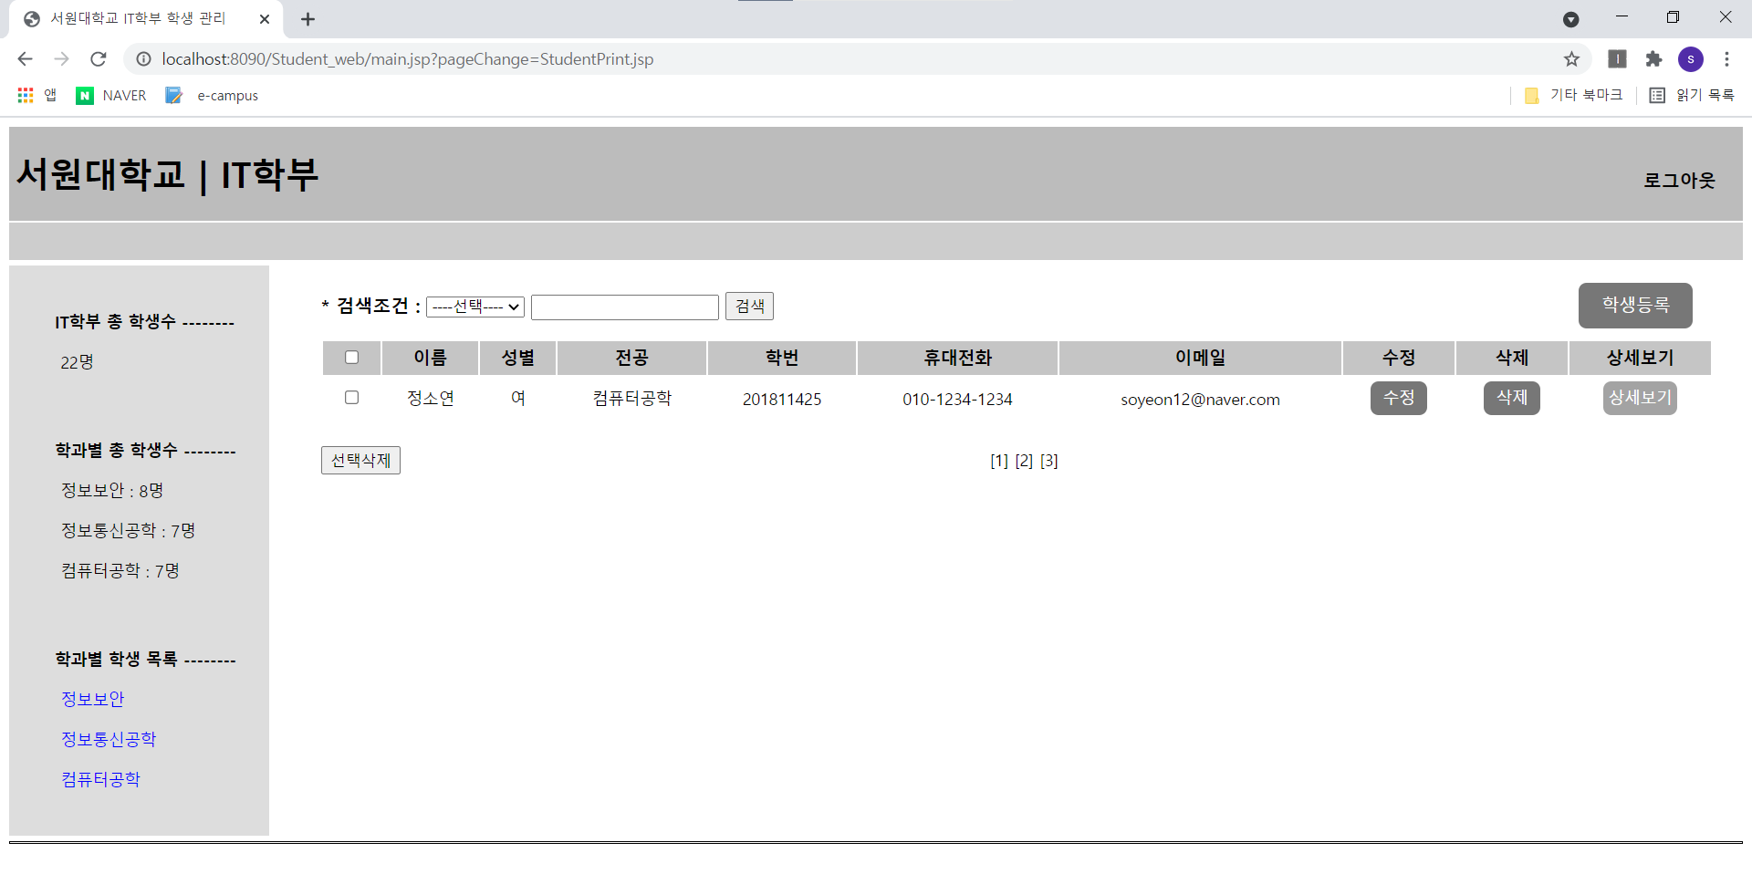
THIRD.
실행화면_ 학생 정보 검색 (학번)
학생 정보 관리 웹사이트_최종발표

Slide 38

THIRD.
실행화면_ 학생 정보 검색 (휴대전화)
학생 정보 관리 웹사이트_최종발표

Slide 39

THIRD.
실행화면_ 학생 정보 검색 (휴대전화)
학생 정보 관리 웹사이트_최종발표

Slide 40
THIRD.
실행화면_ 학생 정보 삭제 (1개)
학생 정보 관리 웹사이트_최종발표

Slide 41
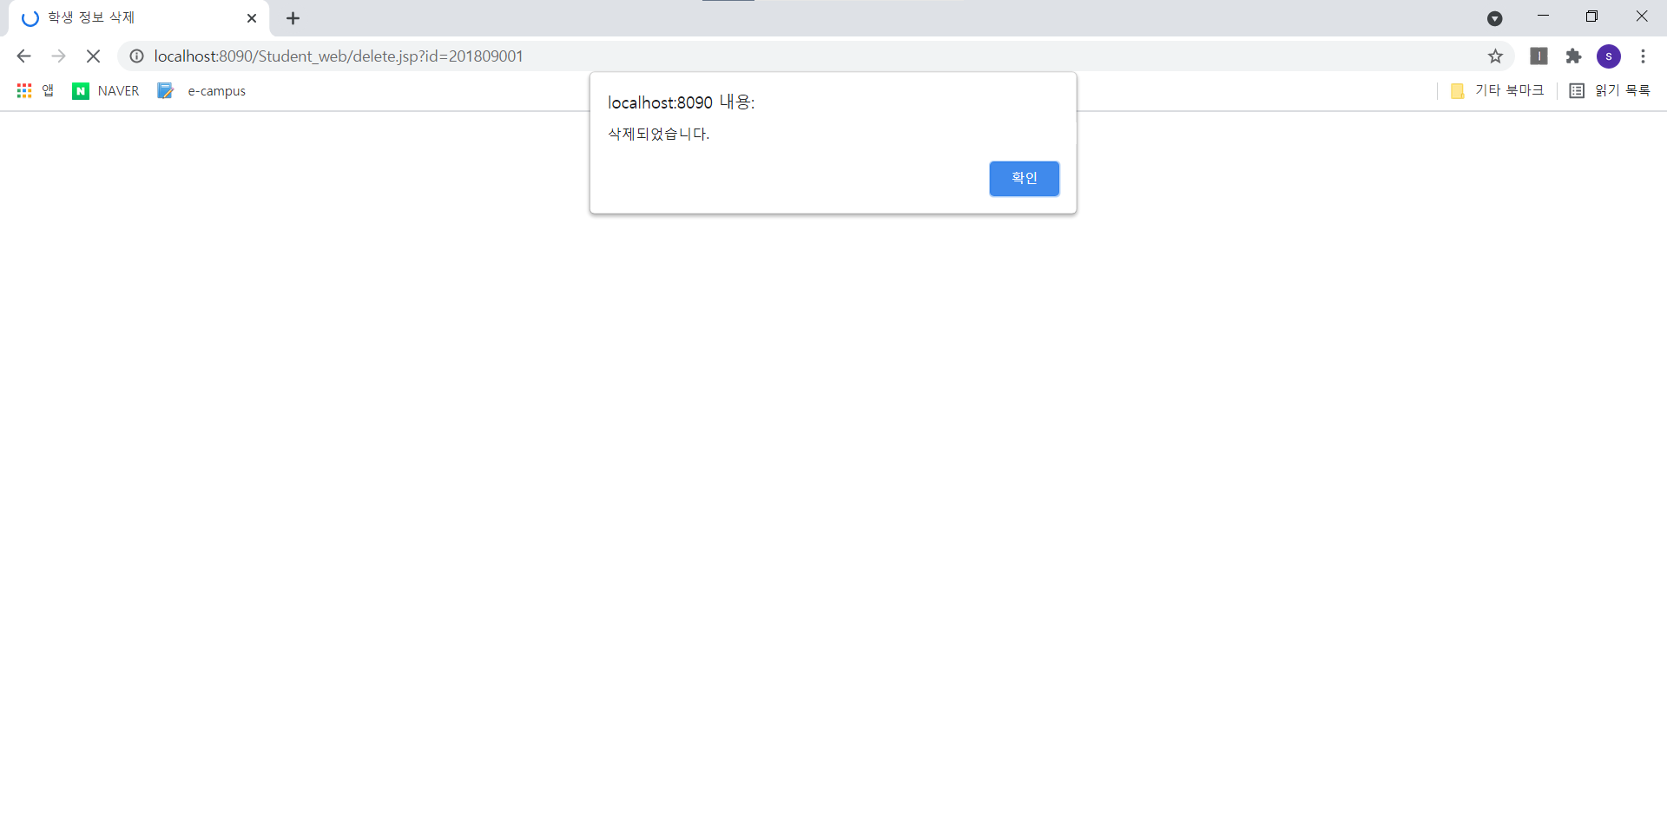
THIRD.
실행화면_ 학생 정보 삭제 (1개)
학생 정보 관리 웹사이트_최종발표

Slide 42

THIRD.
실행화면_ 학생 정보 삭제 (1개)
학생 정보 관리 웹사이트_최종발표

Slide 43
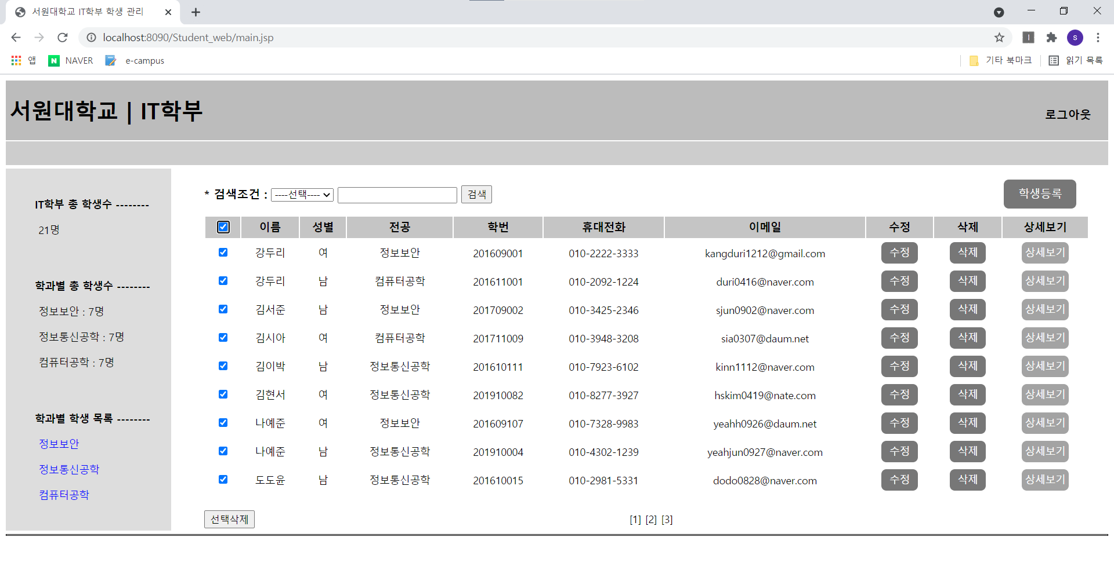
THIRD.
실행화면_ 학생 정보 삭제 (여러 개 선택 삭제)
학생 정보 관리 웹사이트_최종발표

Slide 44
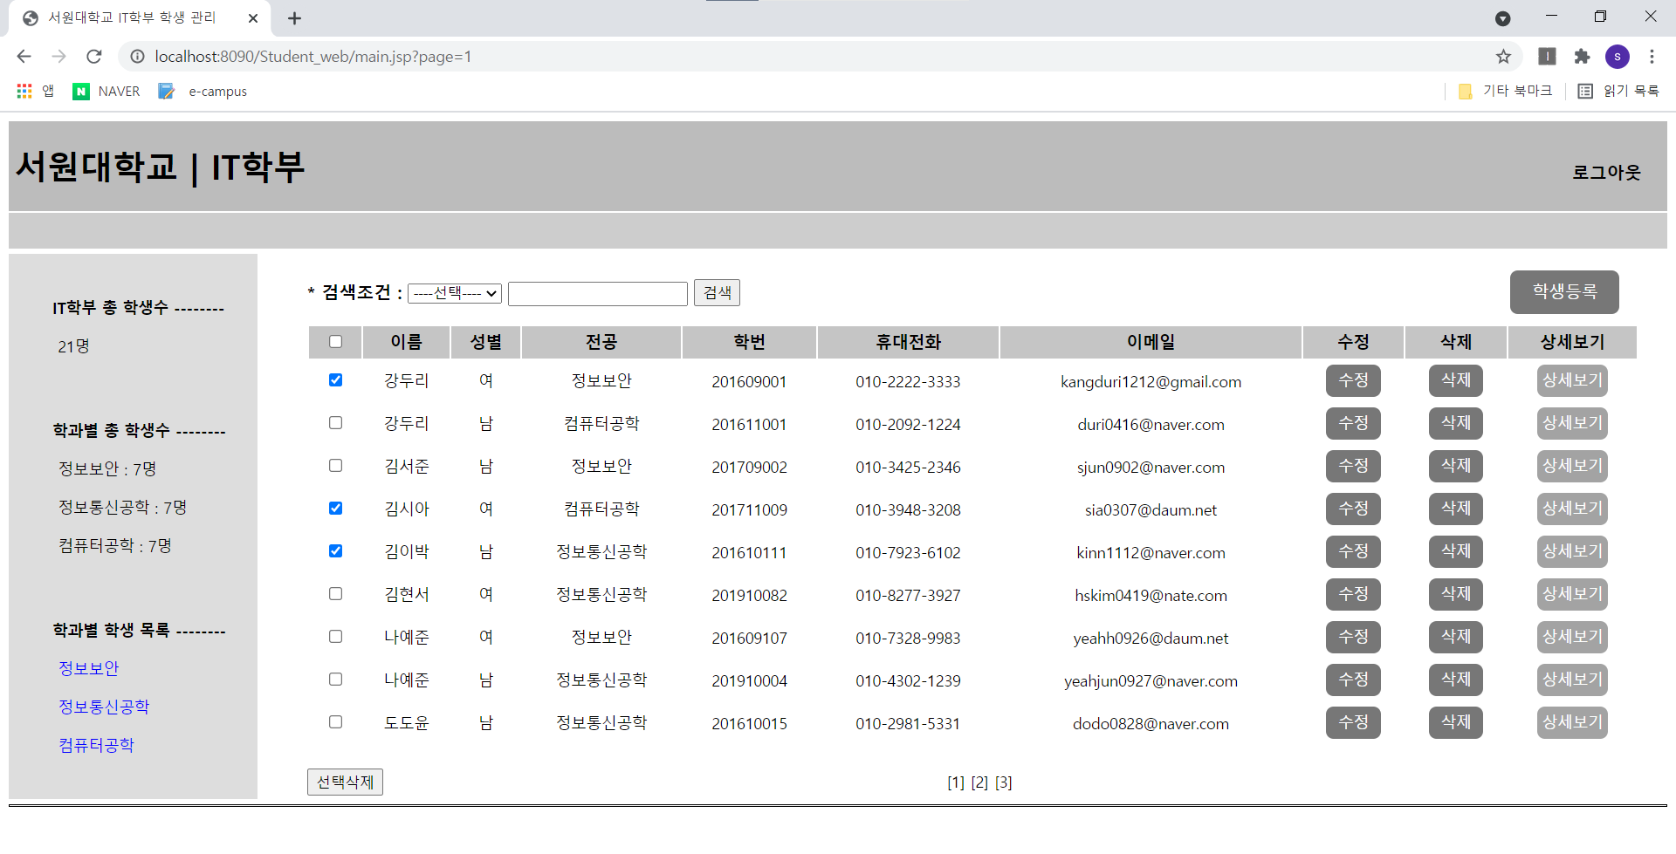
THIRD.
실행화면_ 학생 정보 삭제 (여러 개 선택 삭제)
학생 정보 관리 웹사이트_최종발표

Slide 45
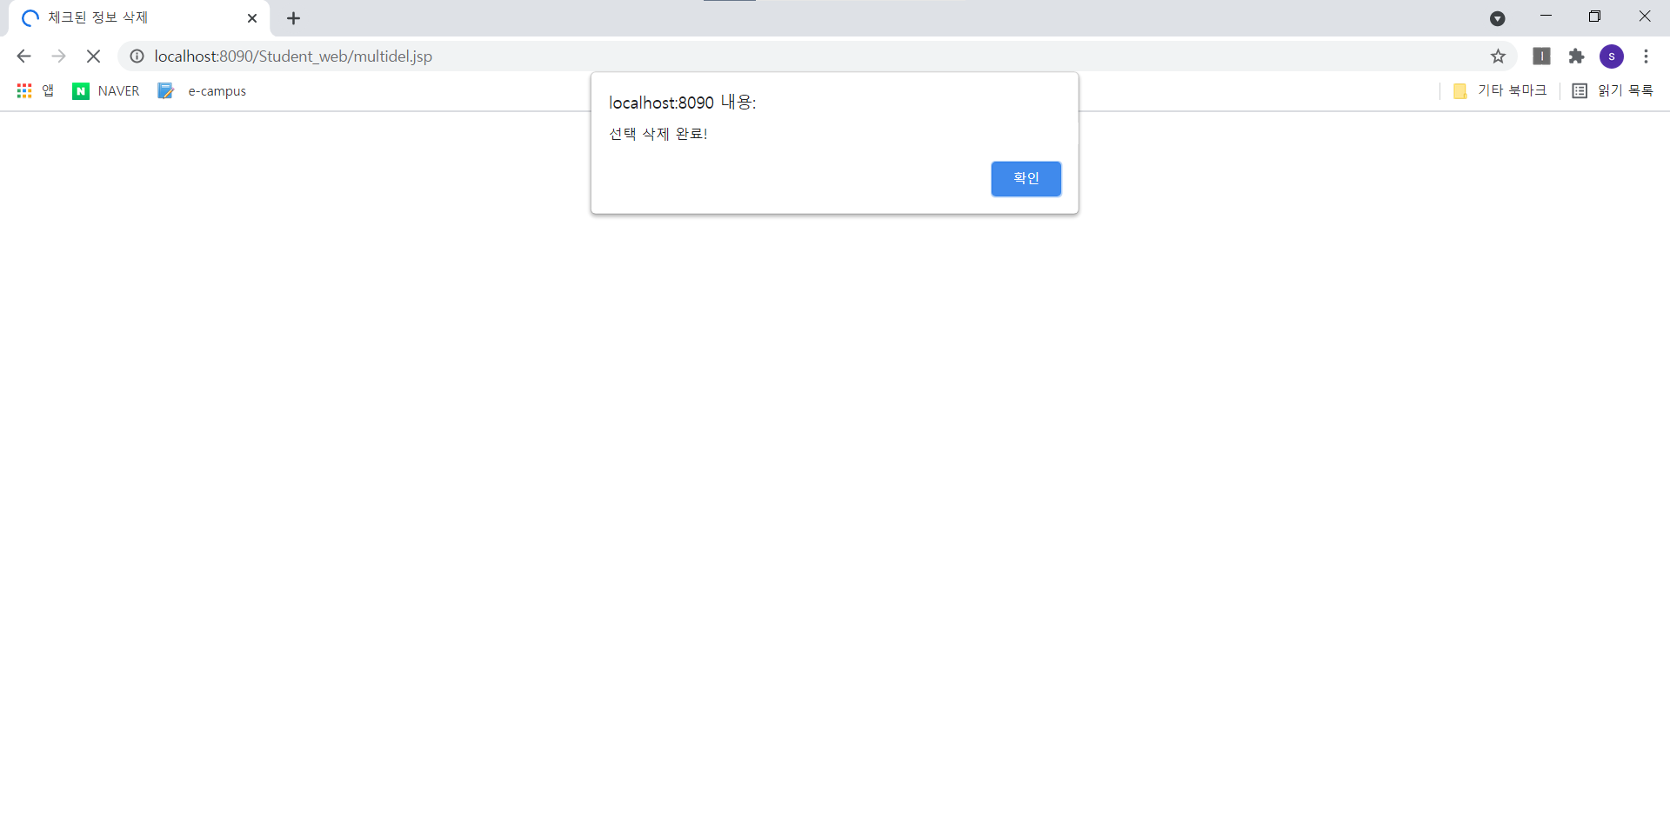
THIRD.
실행화면_ 학생 정보 삭제 (여러 개 선택 삭제)
학생 정보 관리 웹사이트_최종발표

Slide 46

THIRD.
실행화면_ 학생 정보 삭제 (여러 개 선택 삭제)
학생 정보 관리 웹사이트_최종발표

Slide 47

THIRD.
실행화면_ 학생 정보 삭제 (여러 개 선택 삭제)
학생 정보 관리 웹사이트_최종발표

Slide 48
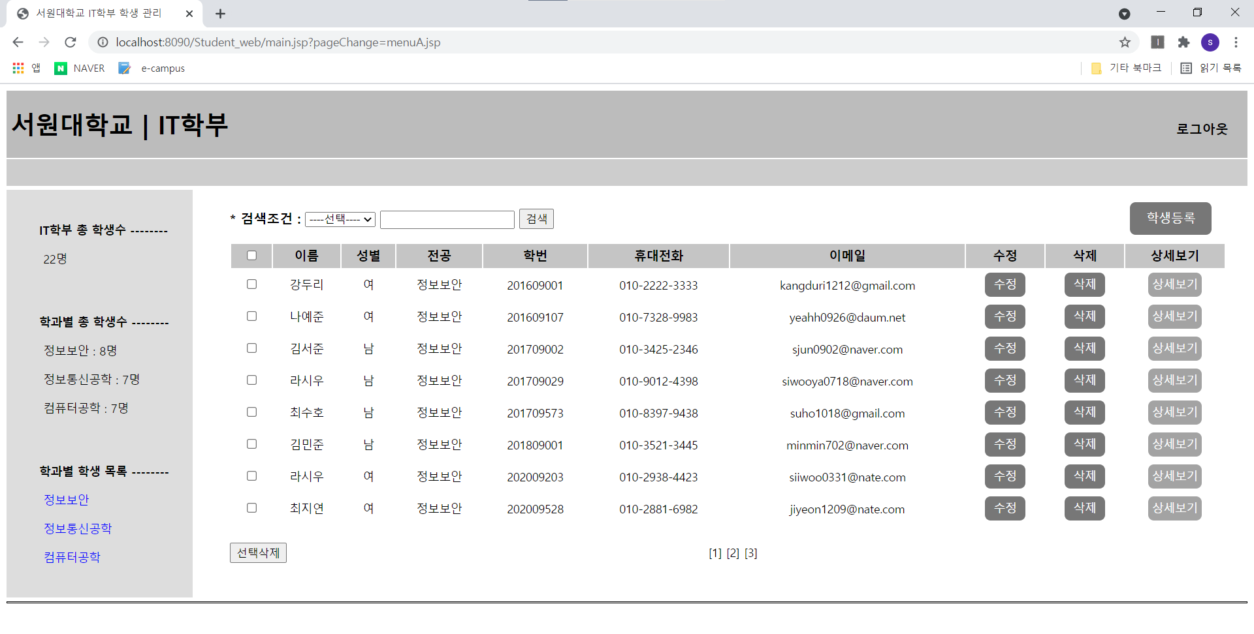
THIRD.
실행화면_ 학과별 학생 출력 (정보보안)
학생 정보 관리 웹사이트_최종발표

Slide 49
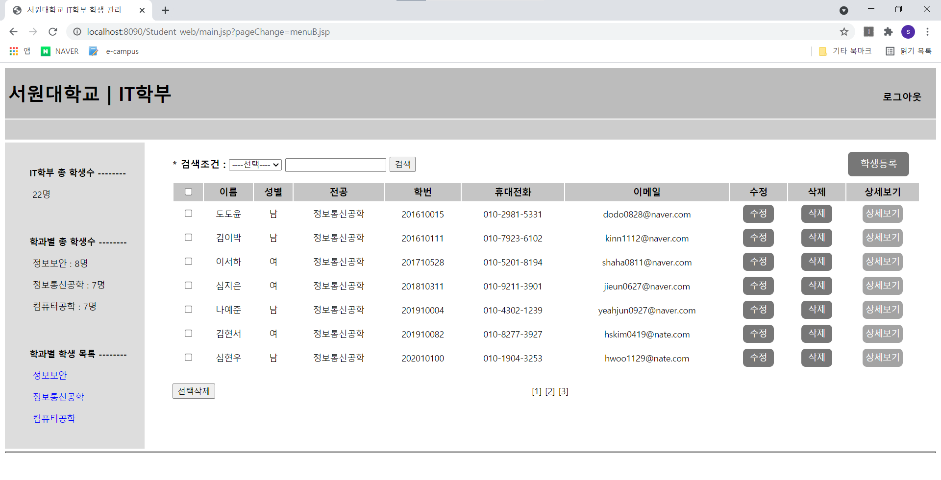
THIRD.
실행화면_ 학과별 학생 출력 (정보통신공학)
학생 정보 관리 웹사이트_최종발표

Slide 50

THIRD.
실행화면_ 학과별 학생 출력 (컴퓨터공학)
학생 정보 관리 웹사이트_최종발표

Slide 51
THIRD.
실행화면_ 로그아웃
학생 정보 관리 웹사이트_최종발표

Slide 52
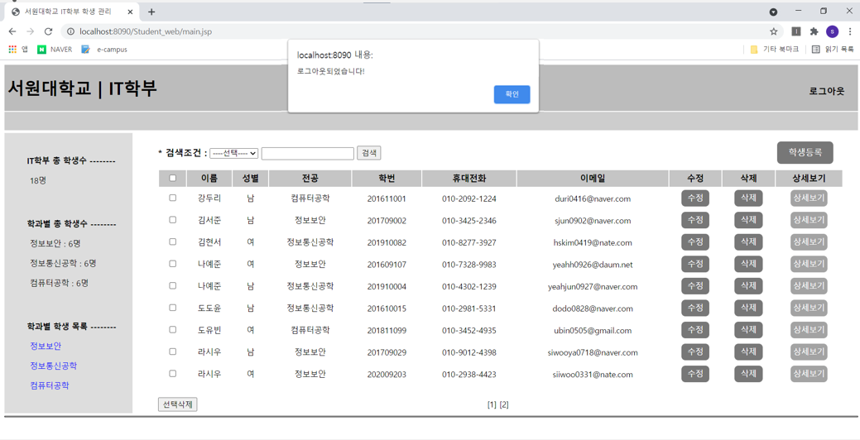
THIRD.
실행화면_ 로그아웃
학생 정보 관리 웹사이트_최종발표

Slide 53
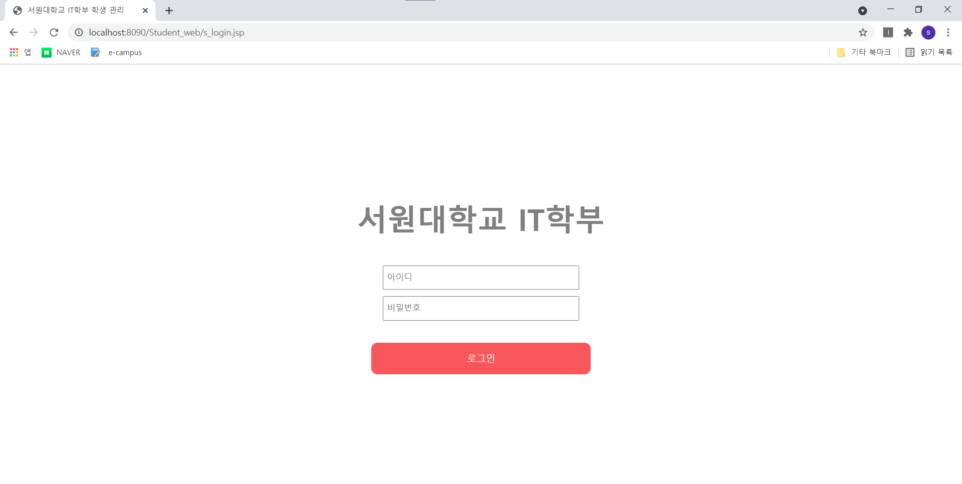
THIRD.
실행화면_ 로그아웃
학생 정보 관리 웹사이트_최종발표

Slide 54
감사합니다

